Slide 1
Francesco Amato
Direttore Dipartimento Onco -Ematologico A.O. di Cosenza e Coordinatore Tavolo Tecnico Terapia del Dolore
Ministero della Salute

Slide 2
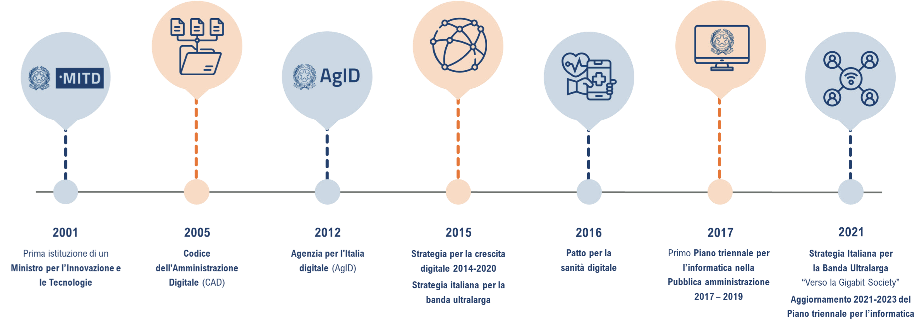
Le principali tappe della digitalizzazione italiana
The European House 2022

Slide 3
L’evoluzione socio-demografica e l’esigenza di ottimizzare le risorse hanno indotto il decisore pubblico a riflettere sulla necessità di rivedere i sistemi sanitari e socio-sanitari in una chiave più sostenibile per rispondere ai nuovi e crescenti bisogni di salute. In questo contesto, ad esempio, negli ultimi anni si sono moltiplicati gli sforzi per l’informatizzazione dei sistemi sanitari, l’integrazione tra servizi sanitari e socio-sanitari e l’adozione di nuove tecnologie a partire dalla telemedicina per garantire una maggiore accessibilità dei servizi sanitari ai cittadini
E’ cambiato il mondo
Il 2023 ha visto i primi risultati concreti di attuazione delle Riforme, delle Linee Guida e dei modelli che hanno guidato lo sviluppo di una sanità innovativa – anche in chiave digitale – secondo un approccio olistico
e non più a silos Governance basata sul Valore

Slide 4
Lo scoppio della pandemia ha avuto un impatto positivo sull’accelerazione del processo di transizione digitale, evidenziandone il valore e la necessità di evolvere verso modelli di cura sempre più connessi e vicini al paziente, in un momento in cui la situazione emergenziale imponeva di individuare soluzioni in grado di abbattere la barriera della distanza tra professionisti sanitari e pazienti e mantenere la continuità delle cure. Il Piano Nazionale di Ripresa e Resilienza (PNRR), che ha portato un incremento delle risorse dedicate al tema, mirando a “migliorare le dotazioni infrastrutturali e tecnologiche, promuovere la ricerca e l’innovazione e sviluppare le competenze tecnico-professionali, digitali e manageriali del personale” e inducendo una revisione dell’assetto normativo, rappresenta l’opportunità di rafforzare e rendere strutturali le esperienze di sanità digitale avviate in pandemia in emergenza.
Dopo vent’anni di programmazione sanitaria si sta costruendo un sistema sanitario unico al Mondo a condizioni che si mettano i dati a fattor comune per farne cosa ? GC Ricerca programmazione evidenze che orientano scelte

Slide 5
La cronicità è il tema di una nuova condizione di malattia che richiede servizi tesi a dare supporto alla difficoltà sia della persona malata che della famiglia che ne deve sostenere sia il carico emozionale che operativo
Longevità
Notes:
.

Slide 6
Cambiare i Paradigmi di Cura con l’obbiettivo di tenere il Paziente a Casa e non farlo tornare inutilmente in Ospedale
Portare la tecnologia a Casa erogando i LEA attraverso la Telemedicina
Superamento del GUP Nord -Sud

Slide 7
Le sfide del Sistema sanitario l’innovazione
Tra le pietre miliari:
l fascicolo sanitario elettronico del cittadino
La telemedicina
La cartella clinica elettronica
l’intelligenza artificiale e la robotica applicata alle cure
il 2024 sarà l’anno della formazione eHealth della sanità italiana
dematerializzazione di tutte le informazioni
Videochiamate e conferenze per il personale sanitario e i pazienti Covid.
App scond opinion
Va Governata
Cos’è l’innovazione?

Slide 8
La rete
Innovazione Organizzativa

Slide 9
Notes:
.

Slide 10
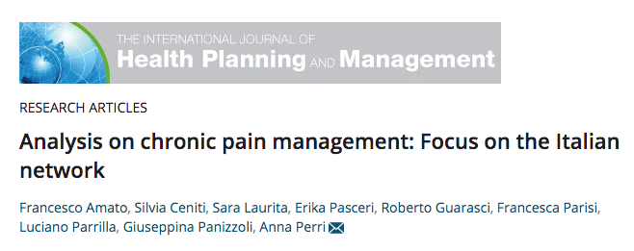
Progetto DRG e Appropriatezza in Terapia del Dolore
First published: 24 September 2020
https://doi.org/10.1002/hpm.3075

Slide 11
CONCLUSIONI
Necessità di una condivisione di linee guida per l’utilizzo dei codici in modo uniforme
Si dovrebbe considerare non soltanto la costante innovazione tecnologica che influenza le metodiche delle procedure antalgiche, ma anche la globalità del ricovero, tenendo conto:
della tipologia di procedura antalgica
della diagnosi
del setting utilizzato
dei costi realmente sostenuti (costo del personale, dei materiali consumati e delle apparecchiature utilizzate)
È necessario, quindi, aprire una discussione per un confronto tra pari al fine di rivalutare eventualmente il tipo di utilizzo del setting in base alla procedura e alla tecnologia utilizzata.

Slide 12
Ci sono tutte le condizioni per fare questa rivoluzione in sanità in un momento di sanità Creativa

